Slide 1
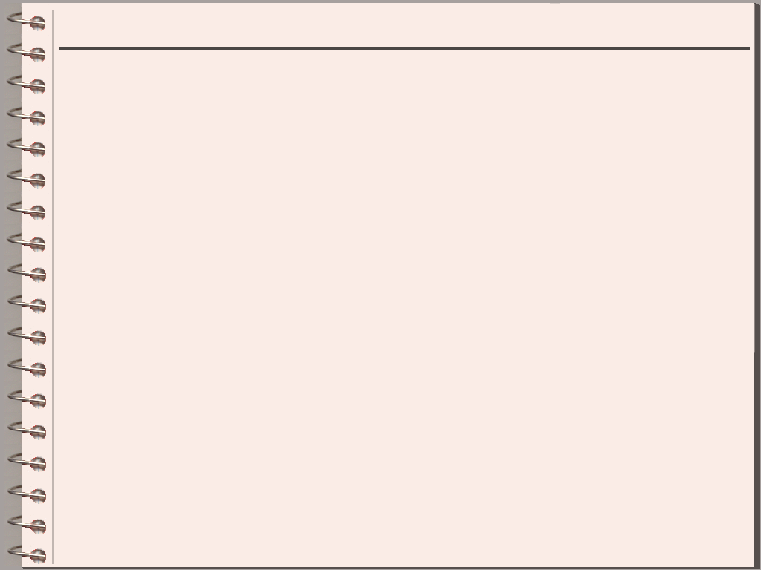

Microsoft.NET környezet
Hernyák Zoltán
Programozási Nyelvek II.
Eszterházy Károly Főiskola
Számítástudományi tsz

Slide 2
Microsoft.NET környezet
Az OOP története
Struktúrált programozás:
Program = adat + algoritmus
60-as években Böhm és Jacopini sejtése :
„bármely algoritmus leírható az alábbi 3
vezérlési szerkezet véges sokszori alkalmazásával”
        szekvencia
  szelekció
  iteráció
A fenti sejtést Mills bizonyította

Slide 3
Microsoft.NET környezet
Az OOP története
Objetum orientált programozás:
Alan Kay diplomamunkája 1969
Tervek és elképzelések
SmallTalk programozási nyelv megtervezése
Meglévő eljárásorientált nyelveket bővítik OOP
lehetőségekkel (Pascal, C)
Új, tisztán OO nyelveket terveznek (Java, C#)

Slide 4
Microsoft.NET környezet
Az OOP alapfogalmak:
Egységbezárás (encapsulation):
az adatok és a hozzájuk tartozó, őket manipuláló
eljárásokat egyetlen egységben kezeljük
(objektum-osztály).
Az osztály mezői tárolják az információkat
A metódusok kommunikálnak a külvilággal
Az osztály változóit csak a metódusokon keresztül
változtathatjuk meg.
Az osztály mindig, minden esetben felelős azért, hogy a saját állapotát
(amelyet a mezőiben tárolt adatok írnak le) folyamatosan helyes állapotban
tartsa meg! Ennek érdekében a külvilág számára olyan interface-t kell
biztosítania, amely használata mellett a helyes állapota fenntartható! A külvilág
az objektum állapotát csakis annak interface-n keresztül manipulálhatja!

Slide 5
Microsoft.NET környezet
Az OOP alapfogalmak:
Öröklés (inheritance):
az objektum-osztályok továbbfejlesztésének
lehetősége. Ennek során a származtatott osztály
örökli ősétől azok attribútumait, és metódusait, de
ezeket bizonyos szabályok mellett újakkal egészítheti
ki, és meg is változtathatja
Az öröklés azért fontos, hogy az új osztályok fejlesztését ne a ‘nulláról’
kezdjük el, hanem legyen már egy majdnem kész objektum, amelyet csak kis
mértékben kell kiegészítenünk, megváltoztatnunk a céljaink érdekében.
A másik fontos szempont, hogy ha az eredeti objektum hibásan lett volna
megírva, de azt a hibát javítják, akkor az öröklés miatt a hiba automatikusan
javítódik az általunk fejlesztett új objektumban is.

Slide 6
Microsoft.NET környezet
Az OOP alapfogalmak:
Az eredeti osztály ősosztálynak nevezzük (szülő)
Az új, továbbfejlesztett osztályt származtatott
osztálynak (gyerekosztály)
Egy ősből több leszármaztatott osztályt is készíthetünk
Egy származtatott osztálynak
  Legfeljebb egy szülője lehet (pl.: Pascal, Java, C#)
  ( öröklődési fa )
  Több szülője is lehet (pl.: C++) – öröklődési gráf
Metódusok törzsét megváltoztathatjuk. Mezők neveit,
típusait általában nem változtathatjuk meg. Új
mezőkkel, és metódusokkal egészíthetjük ki az
osztályt.

Slide 7
Microsoft.NET környezet
Az OOP alapfogalmak:
Sokalakúság (polymorphism) :
a származtatás során az ős osztályok metódusai
képesek legyenek az új átdefiniált metódusok
használatára újraírás nélkül is.
Ezt virtuális metódusokon keresztül érhetjük el
  Egyes nyelvekben minden metódus virtuális (pl.: Java)
A metódusoknál külön jelezni kell, melyik a virtuális
(pl.: Delphi, C#, C++)
A sokalakúság a késői kötés támogatását jelenti. A késői kötés során futás
közben fog eldőlni, hogy több, ugyanolyan paraméterezésű fv közül melyik
kerüljön meghívásra. A sokalakúság során egy korai fejlesztésű objektum
képes használni egy (tőle származtatott) osztály fejlettebb metódusait is!

Slide 8
Microsoft.NET környezet
Osztály: egy felhasználó által készített típus, mely
összetett adatszerkezet – elvileg tartalmazza az adott
objektum adatait, és az azokat kezelő eljárásokat.
Objektum: egy változó, melynek típusa valamely
objektumosztály, vagyis az osztály egy példánya.
Attribútum (adatmező): az osztály egy mezője, konkrét
adattárolási képességű adattagja.
Metódus: olyan eljárás, mely része valamely
objektumosztálynak, így az adott osztály attribútumai-
val végez valamilyen műveletet.
Példányosítás: egy objektumosztályból konkrét
objektum készítése.
Inicializálás: az objektum attribútumainak
kezdőértékbeállítása, általánosabban az
objektum-példány alaphelyzetbe állítása

